Slide 1



2023-1-EE01-KA220-ADU-000150753
Eğitim Programı
Bu proje Avrupa Komisyonu'nun desteği ile finanse edilmiştir. İçerik sadece yazarın görüşlerini yansıtmaktadır ve Komisyon burada yer alan bilgilerin herhangi bir şekilde kullanılmasından sorumlu tutulamaz.

Slide 2
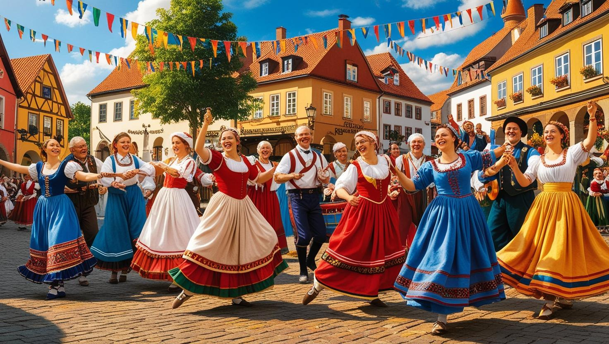
ÖĞRENME ÜNİTESİ 1: Aidiyet duygusu
DERS 2: Miras Yoluyla Toplulukların Katılımını Sağlama

Slide 3

  İnteraktif Etkinlik: Bir Miras Katılım Kampanyası Tasarlama 1/2
Amaç:
Bu faaliyetin amacı, katılımcıları yerel miras yoluyla belirli demografik grupların katılımını sağlamaya yönelik stratejiler geliştirmeleri için güçlendirmektir. Miras katılım projelerini teşvik etmek için dijital araçların yaratıcı kullanımını teşvik etmek. Ekip çalışmasını, yenilikçiliği ve toplum katılımı ilkelerinin pratik uygulamasını teşvik etmektir.
Gerekli Malzemeler:
- Dijital araçlara erişim: dizüstü bilgisayarlar, akıllı telefonlar veya tabletler.
- Grafik tasarım platformları (örn. Canva), sosyal medya platformları ve video düzenleme araçları.
- Yerel miras alanı veya etkinlik hakkında bilgi.
- Temel katılım stratejileri ve demografik hususları içeren el broşürleri.
- Beyin fırtınası için flipchartlar, keçeli kalemler ve yapışkan notlar.
- Sunumlar için projektör veya akıllı tahta.
Süreç:
1. Giriş (15 dakika):
Katılımcıları faaliyetin amacı ve hedefleri konusunda bilgilendirin. Las Fallas'ın farklı demografik gruplarla nasıl etkileşim kurduğunu vurgulayarak vaka çalışmasına hızlı bir genel bakış sağlayın. Katılım stratejilerini belirli gruplara göre uyarlamanın önemini tartışın (örneğin, gençler etkileşimli ve dijital yaklaşımları tercih ederken, yaşlı gruplar hikaye anlatımı veya sözlü tarih girişimlerine değer verebilir).
Kaynak, Freepik, brbfx tarafından küçük resim
https://www.freepik.com/free-vector/aerial-view-people-working-light-bulb_38346952.htm#fromView=search&page=1&position=4&uuid=f293cdce-ce0f-457f-a119-a3dc2c259697

Slide 4
  İnteraktif Etkinlik: Bir Miras Katılım Kampanyası Tasarlama 2/2
2. Ekip Oluşturma ve Beyin Fırtınası (30 dakika):
Katılımcıları, her biri belirli bir demografik gruba (örneğin gençler, yaşlılar, azınlık grupları) atanmış küçük ekiplere ayırın. Seçilen bir yerel miras alanı veya etkinlik hakkında arka plan bilgisi verin. Ekiplerden kendilerine atanan demografinin ilgisini çekmeyi amaçlayan bir mini proje için beyin fırtınası yapmalarını isteyin. Fikirlerini özetlemek için flipchart veya yapışkan notlar kullanın.
3. Proje Geliştirme (45 dakika):
Ekipler, mini projeleri için bir kampanya tasarlamak üzere dijital araçları kullanacaklardır. Örnekler şunları içerir: Canva kullanarak poster veya infografik tasarlama, kısa bir tanıtım videosu oluşturma. Bir sosyal medya stratejisi geliştirmek (hashtagler, gönderiler ve interaktif içerik). Bir dijital hikaye anlatımı projesi önermek (örneğin, röportajlar veya blog yazıları). Her kampanya bir başlık, katılım faaliyetinin bir açıklaması ve tanıtım materyalleri içermelidir.
4. Sunum ve Geri Bildirim (30 dakika):
Her ekip mini projesini ve kampanyasını gruba sunacaktır. Katılımcılardan güçlü yönleri ve geliştirilebilecek alanları belirlemelerini isteyerek akran geri bildirimini teşvik edin.
Kaynak, Freepik, brbfx tarafından küçük resim
https://www.freepik.com/free-vector/aerial-view-people-working-light-bulb_38346952.htm#fromView=search&page=1&position=4&uuid=f293cdce-ce0f-457f-a119-a3dc2c259697

Slide 5

  Tartışma ve Düşünme
Grup Tartışması ve Sonuç için Sorular:
Etkinliği kapatmaya yardımcı olmak ve öğrencilerle birlikte temel öğrenmeleri vurgulamak için, işte sorulacak beş yansıtma sorusu:
1. Katılım projenizi tasarlarken ne gibi zorluklarla karşılaştınız ve bunları nasıl ele aldınız? (Bu soru, katılımcıları faaliyet sırasında sorun çözme ve uyum sağlama üzerine düşünmeye teşvik eder. Toplum katılımının karmaşıklığını fark etmelerine ve yaklaşımlarından ders çıkarmalarına yardımcı olur)
2. Hedef demografiye ilişkin anlayışınız projenizin tasarımını nasıl etkiledi? (Bu, katılımcıları projelerini kendilerine atanan grubun ihtiyaçlarını ve ilgi alanlarını karşılayacak şekilde nasıl uyarladıkları konusunda eleştirel düşünmeye sevk eder ve toplum katılımında kapsayıcılığın ve uygunluğun önemini vurgular)
3. Kampanyanızın şekillenmesinde dijital araçlar nasıl bir rol oynadı ve ne gibi avantajlar veya sınırlamalarla karşılaştınız? (Bu soru, teknolojinin modern miras tanıtımındaki rolünü vurgulamakta, katılımcıları teknolojinin etkinliğini değerlendirmeye ve gelecekteki projelerde bu teknolojiden nasıl yararlanabileceklerini düşünmeye teşvik etmektedir)
4. Ekip olarak çalışmak projenizin gelişimine nasıl katkıda bulundu? (Ekip çalışması dinamikleri üzerine düşünerek, katılımcılar işbirliği, iletişim ve ortak yaratıcılığın sonuçlarını nasıl geliştirdiğini ve kolektif çaba duygusunu nasıl beslediğini değerlendirebilirler)
5. Bu etkinlikten elde ettiğiniz hangi temel çıkarımı gelecekteki miras katılım girişimlerine uygulayacaksınız? (Bu ileriye dönük soru, katılımcıları öğrendiklerini pekiştirmeye ve edindikleri içgörülerin gerçek dünyadaki miras projelerine yaklaşımlarını nasıl etkileyebileceğini düşünmeye teşvik eder)
Kaynak,Freepik, pch.vector tarafından ücretsiz görüntü
https://www.freepik.com/free-vector/people-talking-arguing_9176206.htm#fromView=search&page=1&position=32&uuid=9ec0301a-dddf-4d25-a241-a5349c9e3205

Slide 6







2023-1-EE01-KA220-ADU-000150753
İlginiz için teşekkür ederiz
Proje ortakları
Bu proje Avrupa Komisyonu'nun desteği ile finanse edilmiştir. İçerik sadece yazarın görüşlerini yansıtmaktadır ve Komisyon burada yer alan bilgilerin herhangi bir şekilde kullanılmasından sorumlu tutulamaz.

